Slide 1


LỚP 6
Gv: Trần Thị Thu Thủy
Trường THCS Nguyễn Gia Thiều

Slide 2




Chủ đề:
BIỂU CẢM CỦA MÀU SẮC
Bài 4
Thiệp chúc mừng
1. Khám phá hình thức của thiệp chúc mừng

Slide 3










1. Khám phá hình thức của thiệp chúc mừng
? Thiệp chúc mừng thường dùng trong những dịp nào?
? Thiệp chúc mừng thường có hình dáng như thế nào?

Slide 4

Hình thức, nội dung, kiểu chữ của thiệp:
Hình thức: thiệp dọc hoặc ngang
Nội dung: thiệp chúc mừng các ngày lễ: 20/10, 20.11, 8.3, sinh nhật…
Kiểu chữ: Tác giả sử dụng nhiều kiểu chữ khác nhau (chữ in hoa, in thường, cách điệu)

Slide 5

Cách sắp xếp chữ, hình, màu trên mỗi thiệp
Tùy thuộc vào tính chất và nội dung của mỗi một loại thiệp chúc mừng mà có cách sắp xếp khác nhau. Các thiệp chúc mừng đều có màu sắc trang nhã, hài hòa, phù hợp với mục đích chúc mừng.
Có thiệp có cả chữ và số và hình
Có thiệp có chữ nhưng không có hình
Có thiệp chỉ có hình mà không có chữ

Slide 6
Chủ đề:
BIỂU CẢM CỦA MÀU SẮC
Bài 4
Thiệp chúc mừng
1. Khám phá hình thức của thiệp chúc mừng
2. Cách tạo thiệp chúc mừng

Slide 7



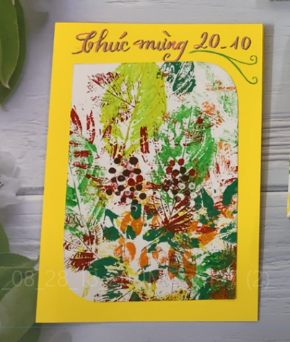
2. Cách tạo thiệp chúc mừng
Bước 1: Xác định mục đích và nội dung của thiệp
Bước 2: Lựa chọn giấy, xác định kích thước thiệp
Bước 3: Lựa chọn phần hình ảnh yêu thích trong bài “Tranh in hoa lá”
Bước 4: Cắt và dán hình đã chọn vào mặt chính để trang trí thiệp
Bước 5: Viết chữ và trang trí thêm để phù hợp với mục đích của thiệp

Slide 8

2. Cách tạo thiệp chúc mừng

Slide 9
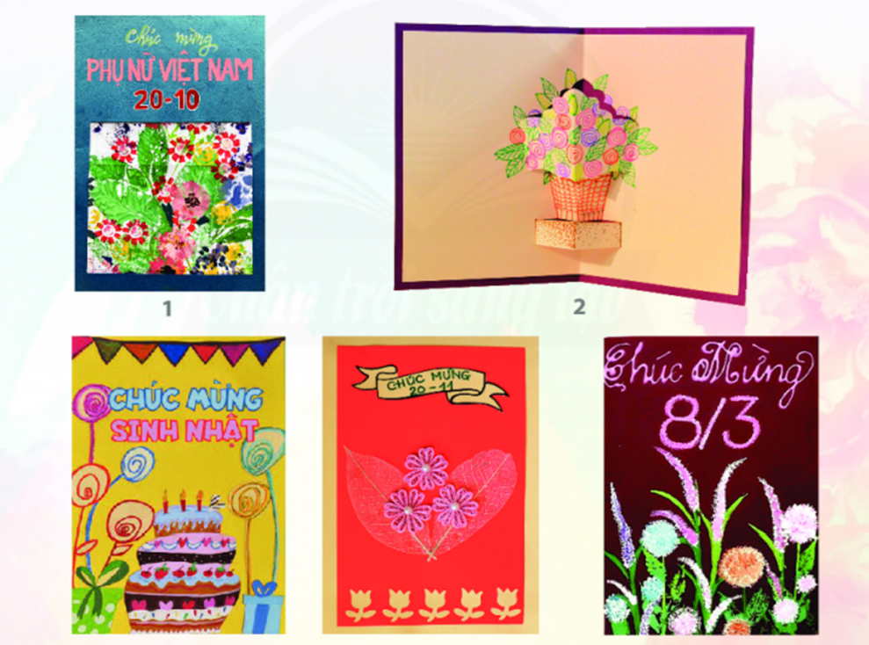
Notes:
Cô mời các em quan sát tiếp
Cho biết cách sắp xếp chữ, hình, màu trên mỗi thiệp có gì khác nhau ?
+ Cách sắp xếp chữ, hình, màu trên mỗi thiệp có sự khác nhau.
Có thiệp có cả chữ và hình ảnh
Có thiệp chỉ có hình mà không có chữ

Slide 10
Chủ đề:
BIỂU CẢM CỦA MÀU SẮC
Bài 4
Thiệp chúc mừng
1. Khám phá hình thức của thiệp chúc mừng
2. Cách tạo thiệp chúc mừng
3. Thực hành tạo thiệp chúc mừng với hình có sẵn

Slide 11

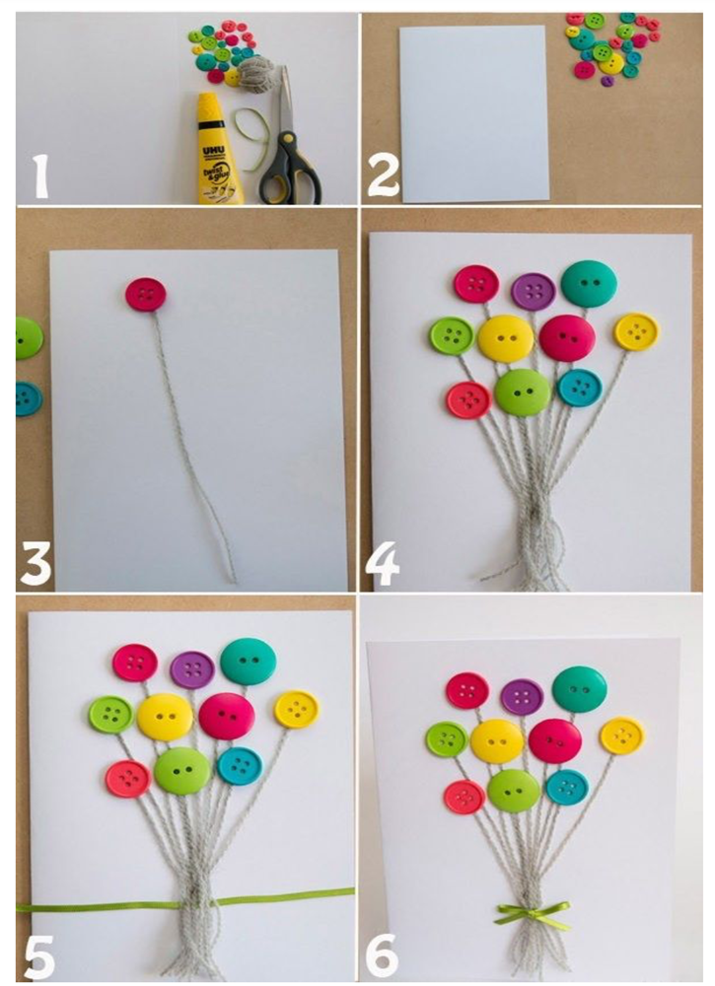


THAM KHẢO MỘT SỐ CÁCH LÀM THIỆP

Slide 12
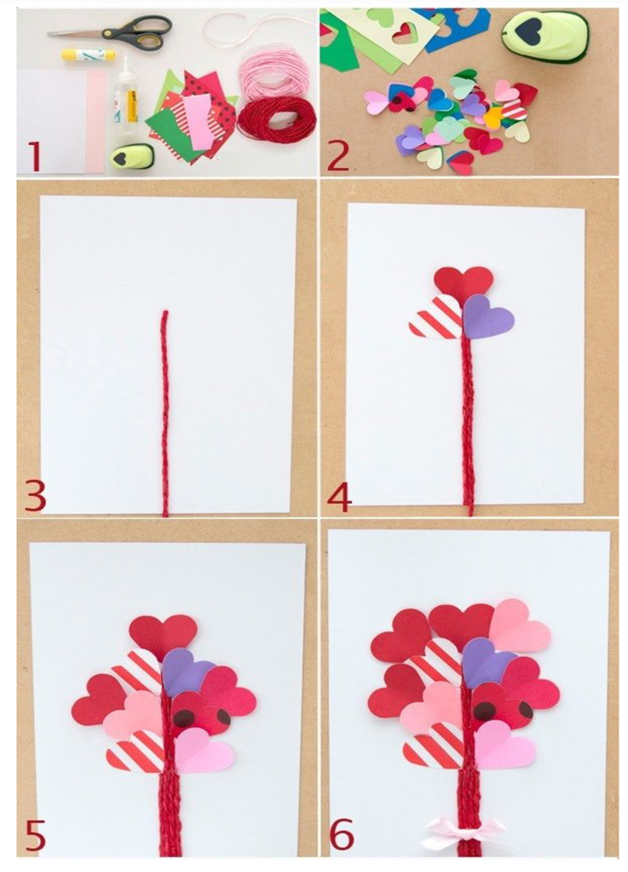

THAM KHẢO MỘT SỐ CÁCH LÀM THIỆP

Slide 13
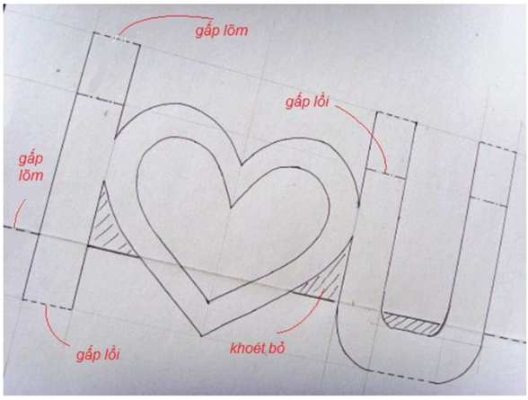
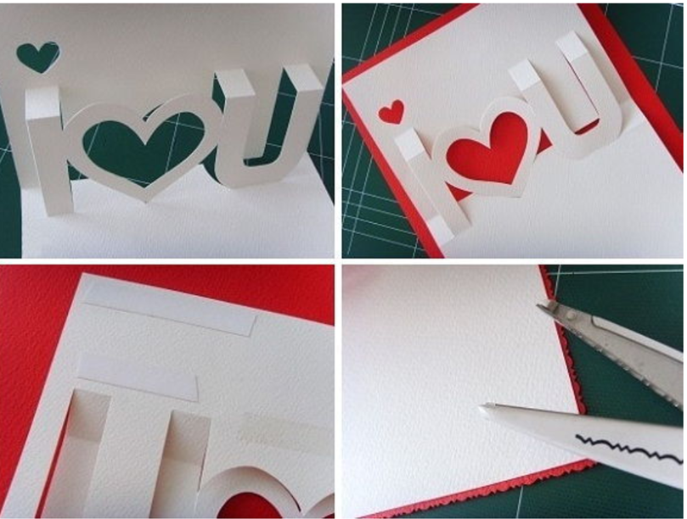

THAM KHẢO MỘT SỐ CÁCH LÀM THIỆP

Slide 14
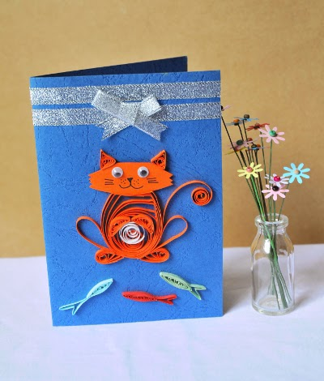
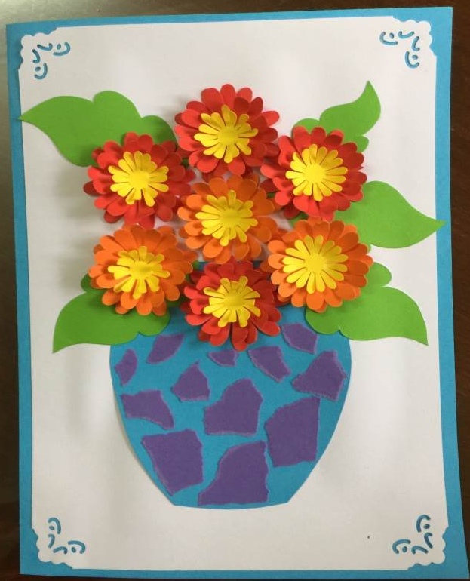

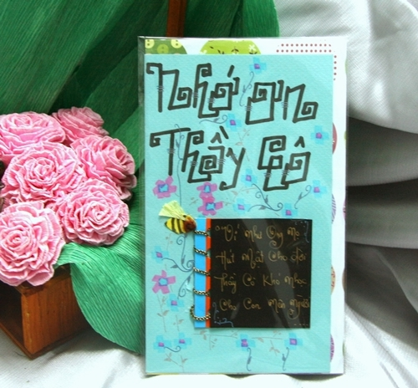
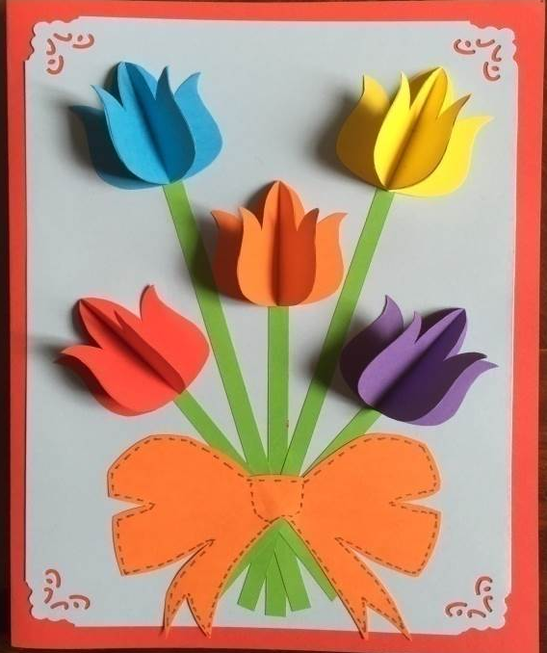
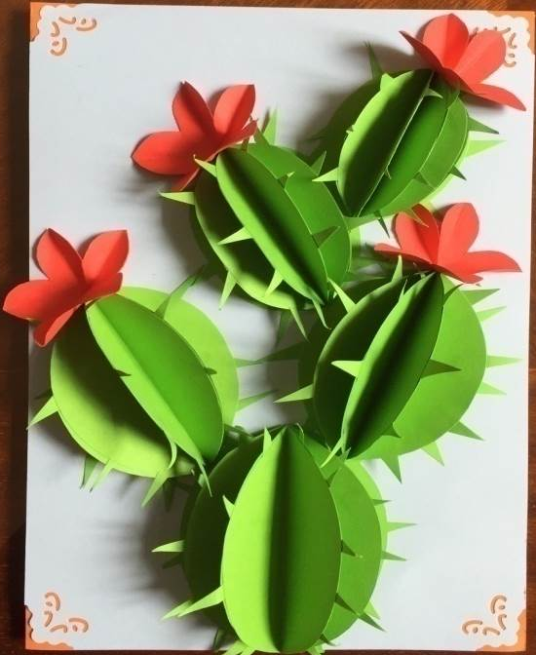
THAM KHẢO MỘT SỐ CÁCH LÀM THIỆP

Slide 15
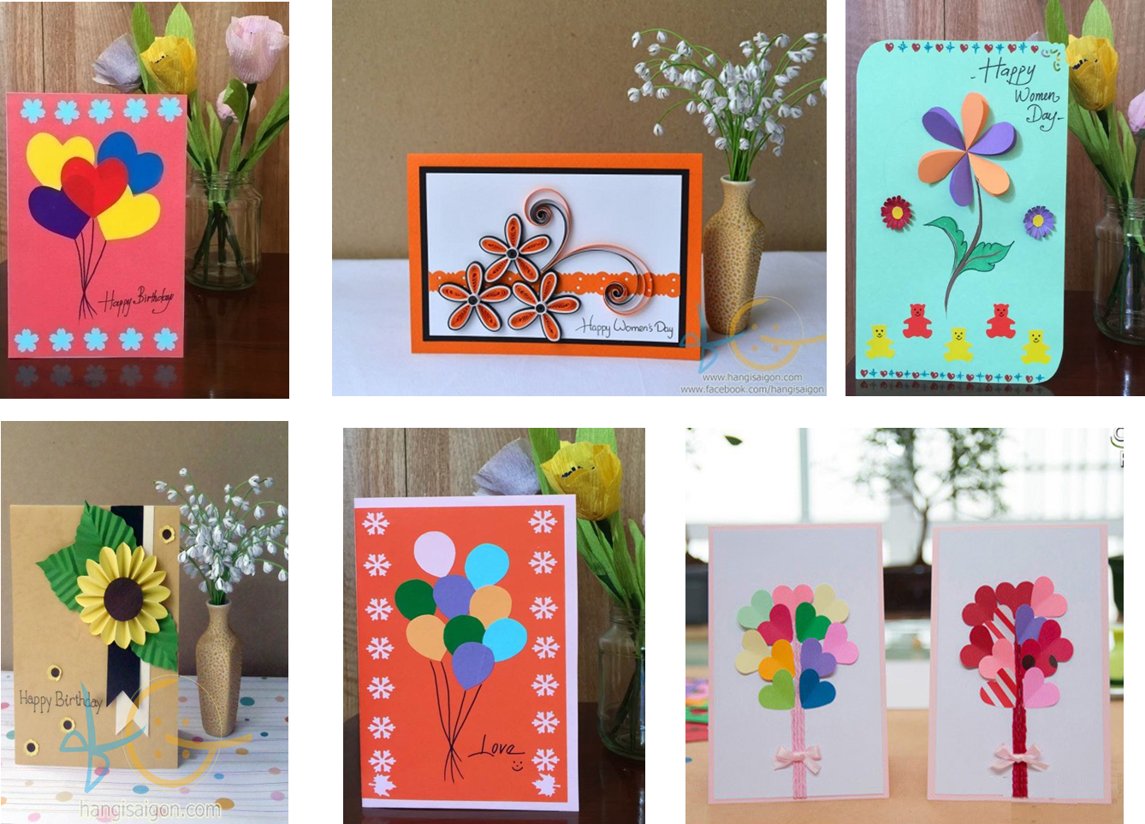
THAM KHẢO MỘT SỐ CÁCH LÀM THIỆP

Slide 16
Chủ đề:
BIỂU CẢM CỦA MÀU SẮC
Bài 4
Thiệp chúc mừng
1. Khám phá hình thức của thiệp chúc mừng
2. Cách tạo thiệp chúc mừng
3. Thực hành tạo thiệp chúc mừng với hình có sẵn
4. Trưng bày sản phẩm và chia sẻ

Slide 17
4. Trưng bày sản phẩm và chia sẻ
Nêu cảm nhận và phân tích:
- Thiệp em yêu thích.
- Cách sắp xếp chữ và hình trên thiệp.
- Sự phù hợp của hình, màu trang trí với nội dung thiệp.
- Cách điều chỉnh để thiệp hoàn thiện về thẩm mĩ.
Notes:
Cô mời các em quan sát tiếp
Cho biết cách sắp xếp chữ, hình, màu trên mỗi thiệp có gì khác nhau ?
+ Cách sắp xếp chữ, hình, màu trên mỗi thiệp có sự khác nhau.
Có thiệp có cả chữ và hình ảnh
Có thiệp chỉ có hình mà không có chữ

Slide 18
5. Tìm hiểu ứng dụng của thiệp chúc mừng trong đời sống
* Nêu các cách sử dụng thiệp trong đời sống
? Thiệp thường được sử dụng trong những dịp nào?
- Thiệp được dùng để tặng người thân, bạn bè trong những dịp chúc mừng năm mới, sinh nhật và những ngày lễ đặc biệt.
- Thiệp để trang trí góc học tập, bàn làm việc ….. .
* Chia sẻ dự định về việc dùng thiệp em vừa thực hiện.
? Em dự định dùng thiệp vừa thiết kế để tặng ai?
? Em sẽ viết lời chúc như thế nào cho người được tặng thiệp?
Notes:
Cô mời các em quan sát tiếp
Cho biết cách sắp xếp chữ, hình, màu trên mỗi thiệp có gì khác nhau ?
+ Cách sắp xếp chữ, hình, màu trên mỗi thiệp có sự khác nhau.
Có thiệp có cả chữ và hình ảnh
Có thiệp chỉ có hình mà không có chữ

Slide 19

DẶN DÒ
Tạo một thiệp chúc mừng ngày nhà giáo VN 20/11.
Tìm hiểu về những hình vẽ trong hang động.
Sưu tầm hình ảnh, tư liệu liên quan đến bài những hình vẽ trong hang động.

